Slide 1
ВНЕУРОЧНАЯ ДЕЯТЕЛЬНОСТЬ ШКОЛЬНИКОВ
Понятие, объединяющее все виды деятельности школьников (кроме учебной), в которых возможно и целесообразно решение задач их воспитания и социализации.

Slide 3
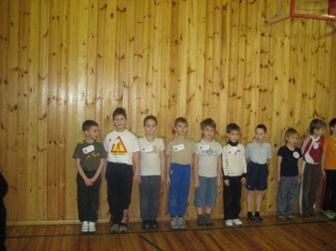
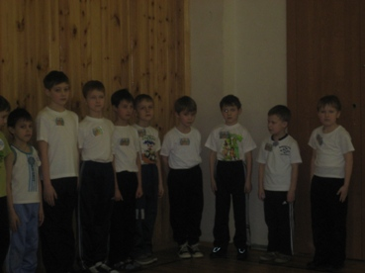
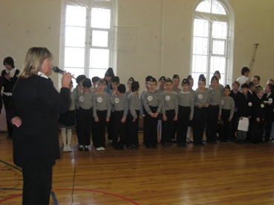
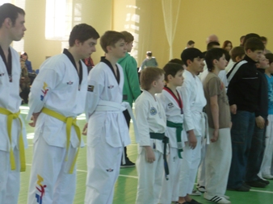
Спортивно-оздоровительное направление
Результаты работы представляются на показательных выступлениях, соревнованиях, открытых внеклассных мероприятиях.

Slide 4
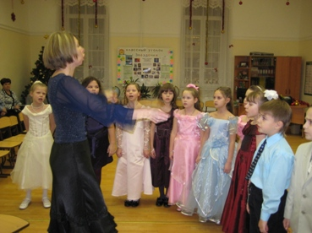
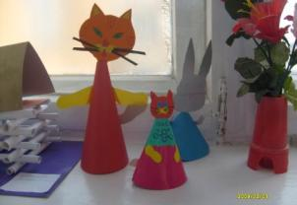
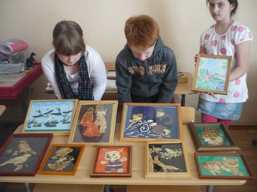
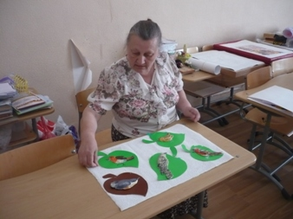
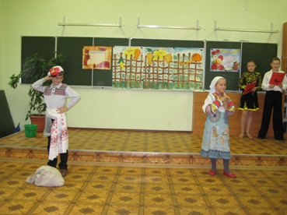
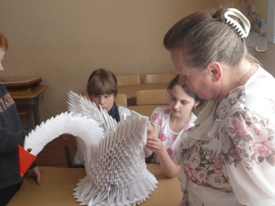
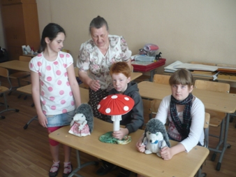
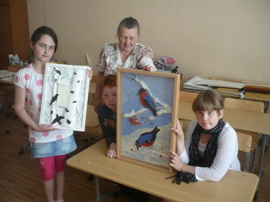
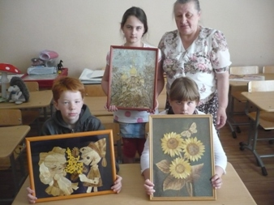
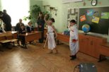
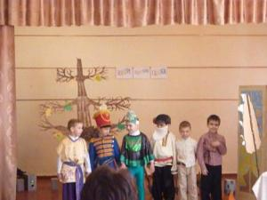
Художественно-эстетическое направление
Результаты работы представляются на выставках, на показательных выступлениях, конкурсах инсценированной сказки.

Slide 5
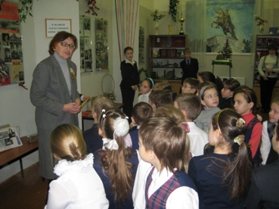
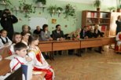
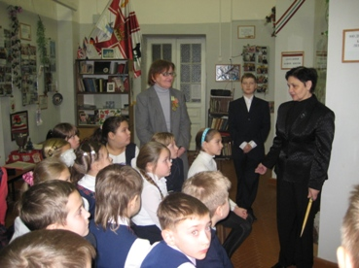
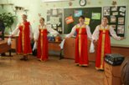
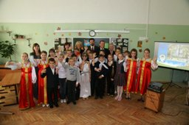
Военно-патриотическое направление
Результаты работы представляются на конференциях, конкурсах чтецов, на открытых внеклассных мероприятиях.

Slide 6
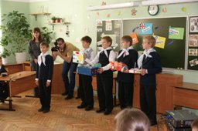
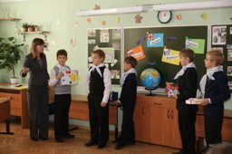
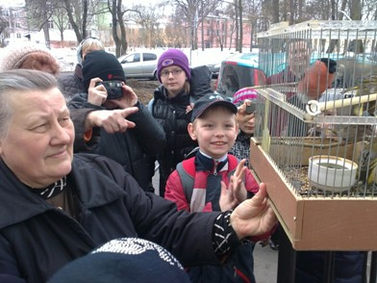
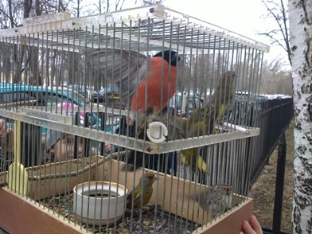
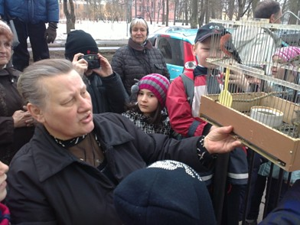
Проектная деятельность

Slide 7
Организация внеурочной деятельности
Внеурочная деятельность организуется в режиме школы полного дня, где предусмотрены прогулки, обед, а затем внеурочная деятельность.

Slide 8
При организации внеурочной деятельности школьников необходимо учесть три уровня результатов:
Первый уровень
Приобретение школьником социальных знаний, понимания социальной реальности и повседневной жизни
Второй уровень
Формирование позитивных отношений школьника к базовым ценностям общества (человек, семья, Отечество, природа, мир, знания, труд, культура), ценностного отношения к социальной реальности в целом
Третий уровень
Получение школьником опыта самостоятельного социального действия

